Slide 1
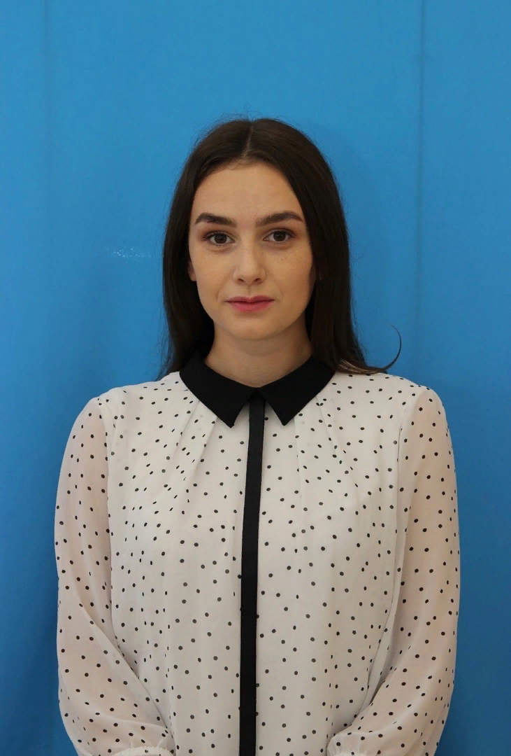
Министерство образования РМ
ПОРТФОЛИО
Мамоновой Яны Васильевны,
воспитателя
МДОУ «Детский сад №125 комбинированного вида»
Дата рождения: 28.04.2001 г.
Окончила: ГБПОУ «Лукояновский педагогический колледж им.А.М.Горького», 2020
Незаконченое высшее, ННГУ им.Н.И.Лобачесвского
Специальность: дошкольное образование
Квалификация: Воспитатель детей дошкольного возраста
Диплом: 1152310 115491
Наличие квалификационной категории: не имею
Стаж педагогической работы (по специальности): 3 года
В данном учреждении: 1 год
Общий трудовой стаж: 3 года
Дата последней аттестации:
Занимаемая должность: воспитатель

Slide 2
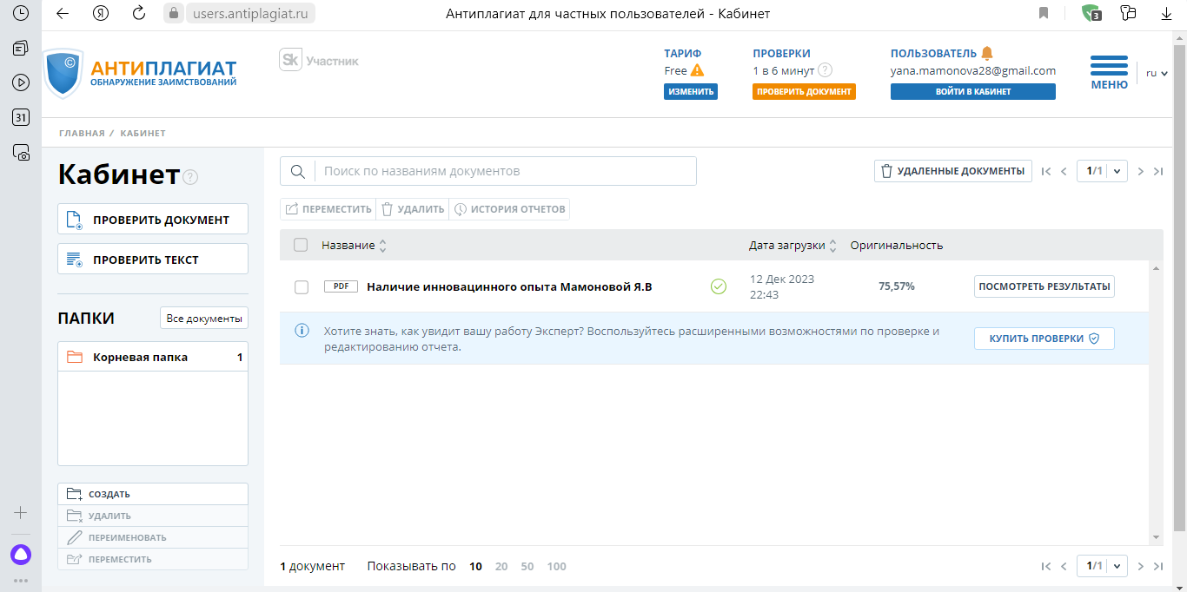

Slide 3
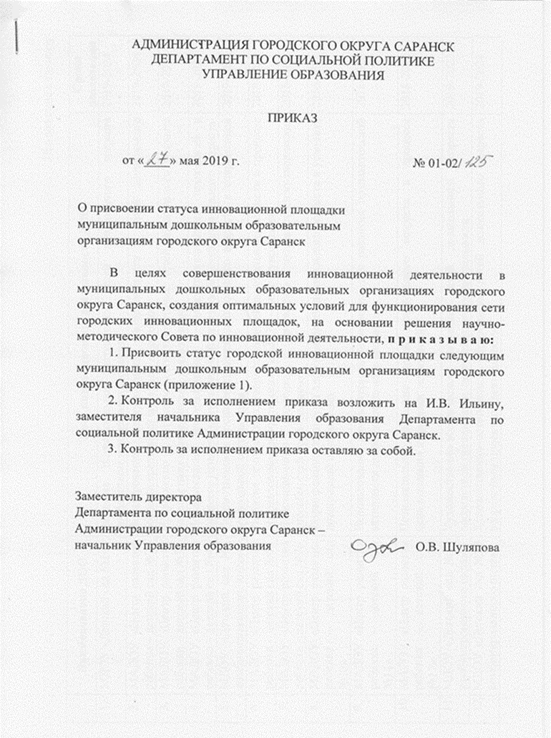
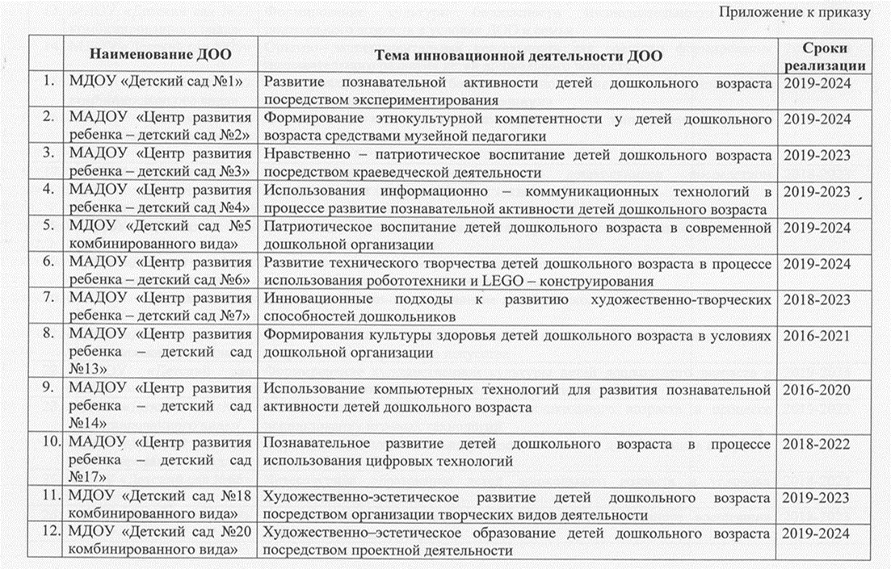

Slide 4
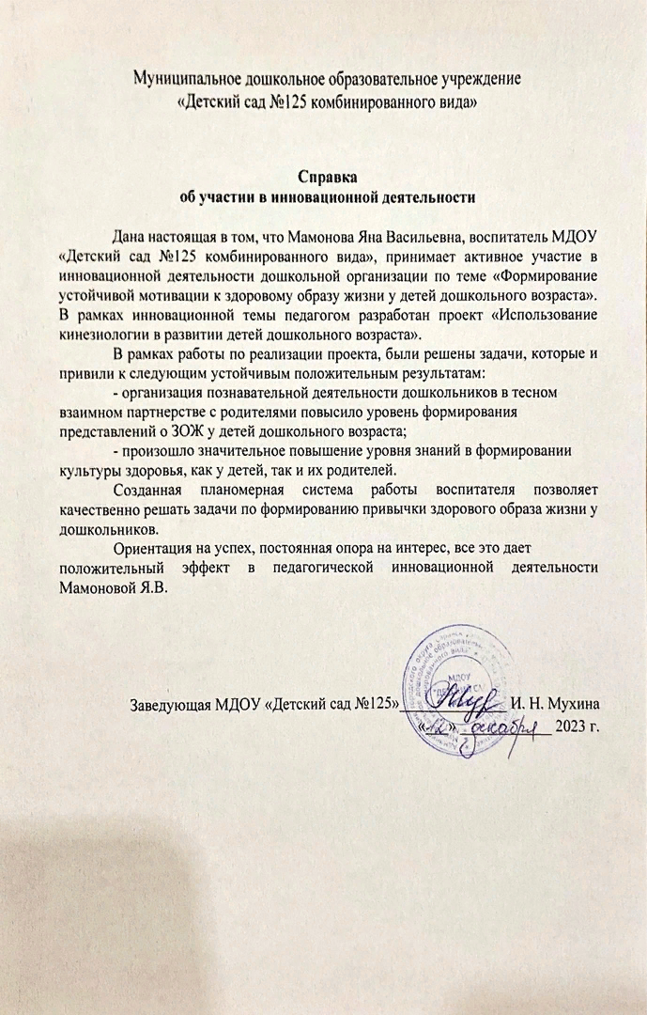

Slide 5
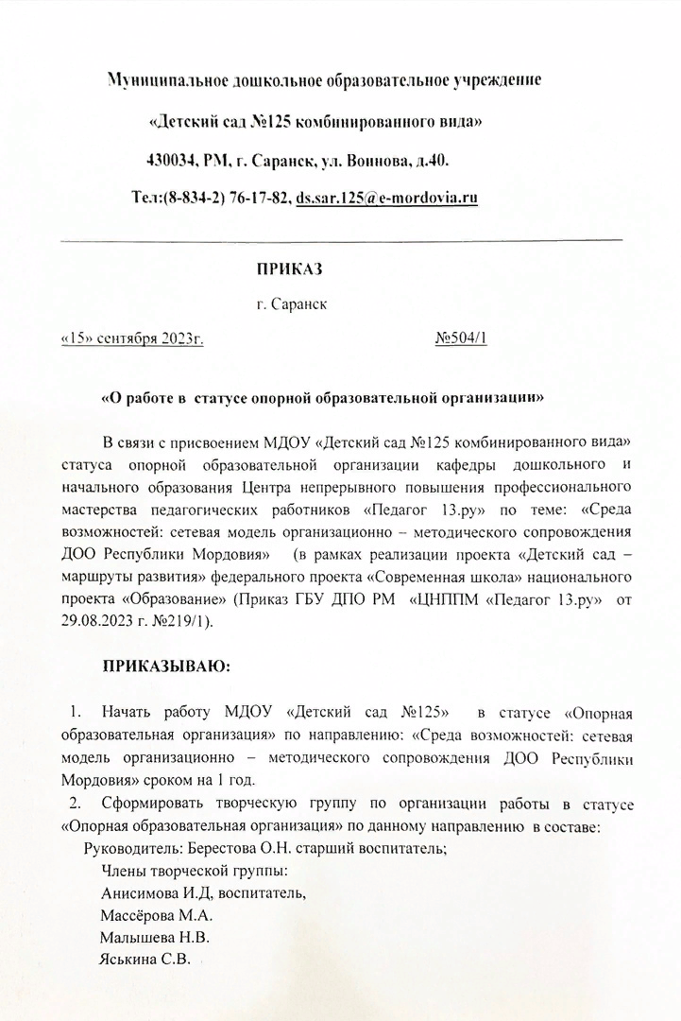

Slide 6
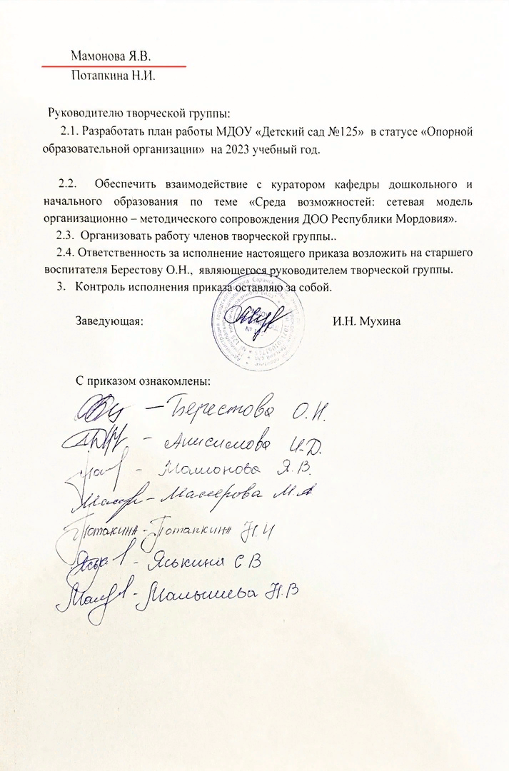

Slide 7
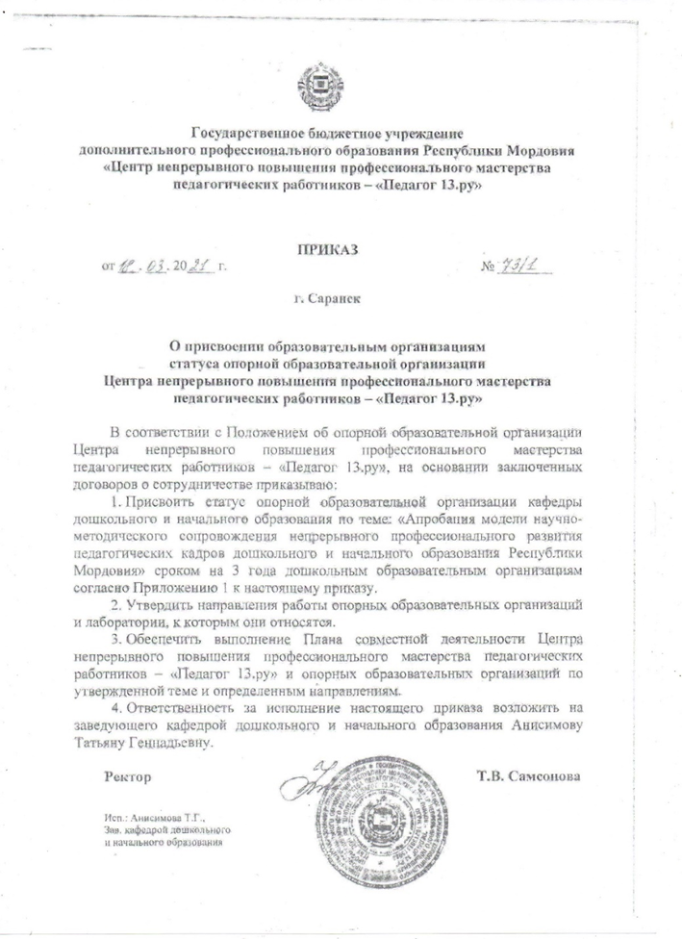
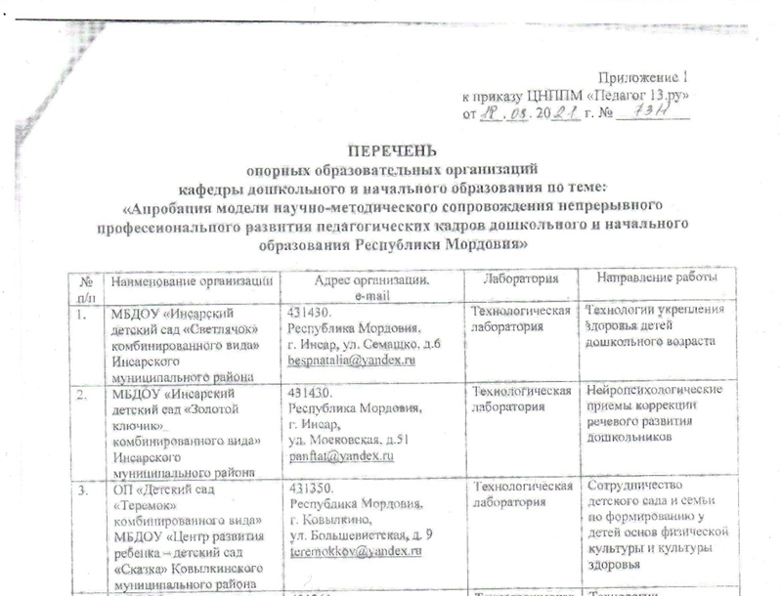
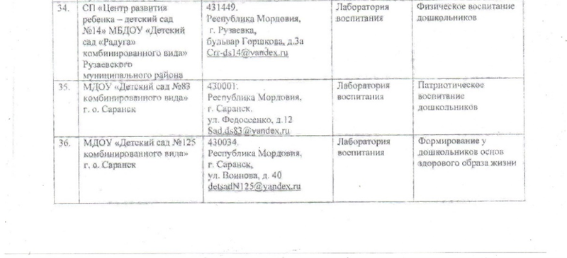

Slide 8
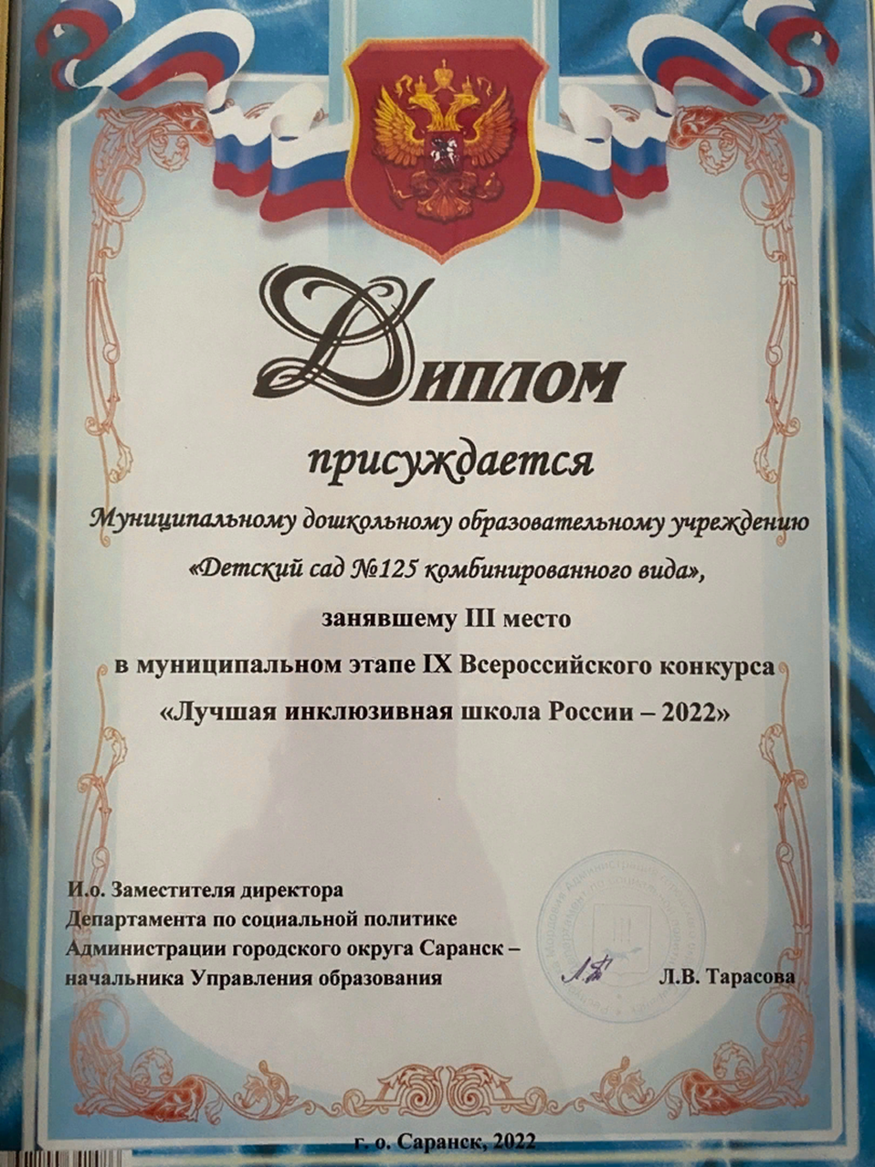
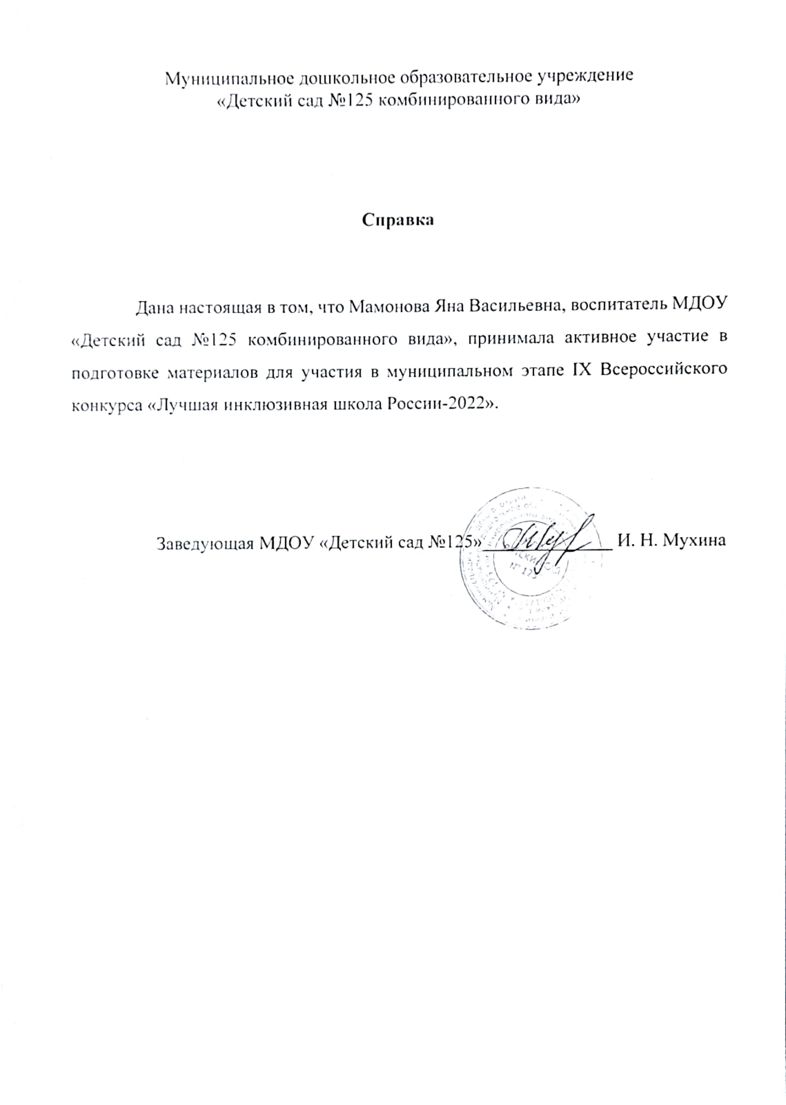

Slide 9
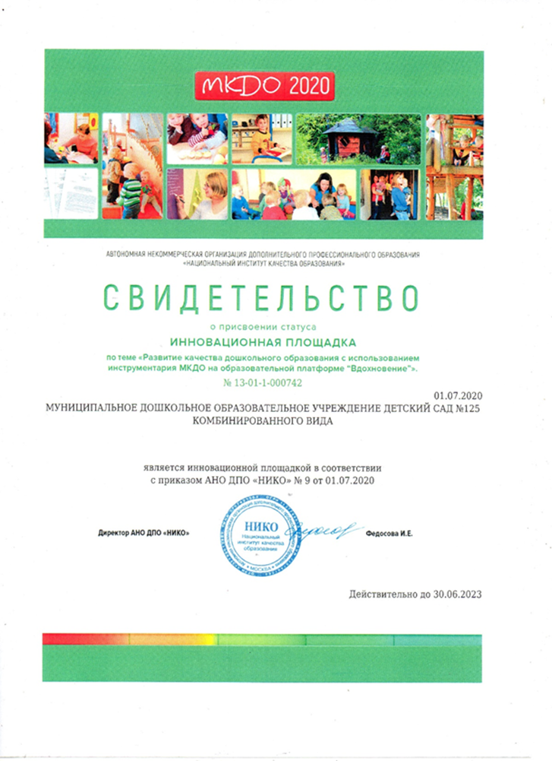
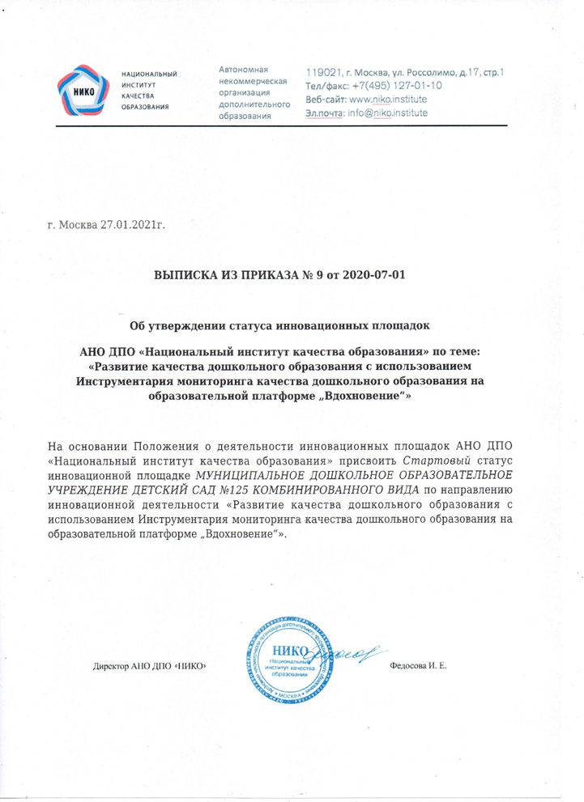

Slide 10
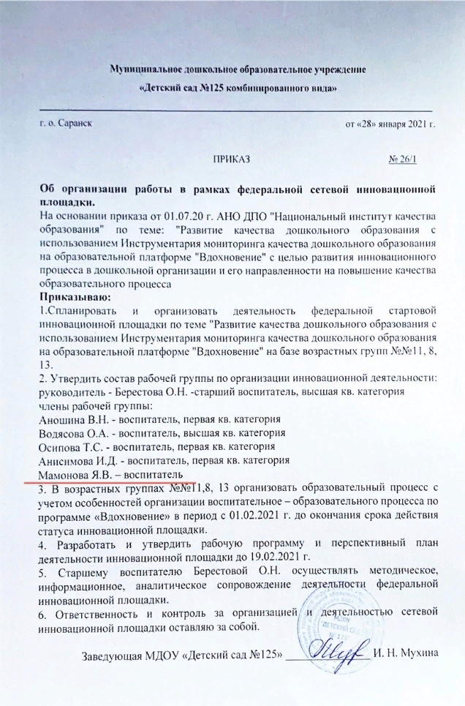
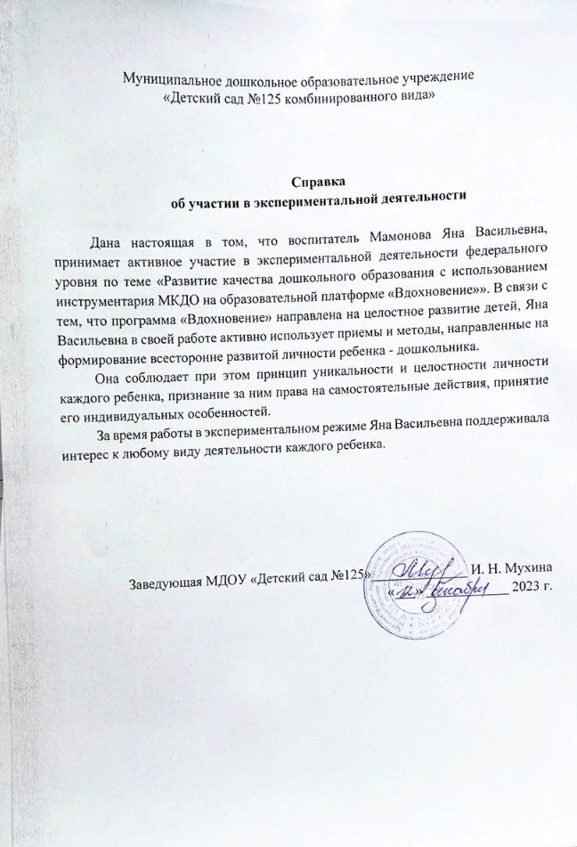

Slide 11
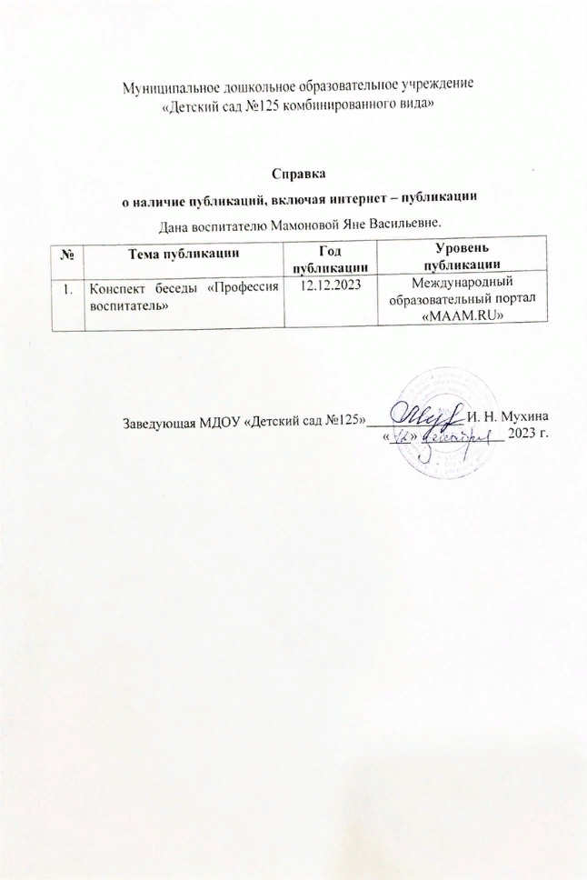
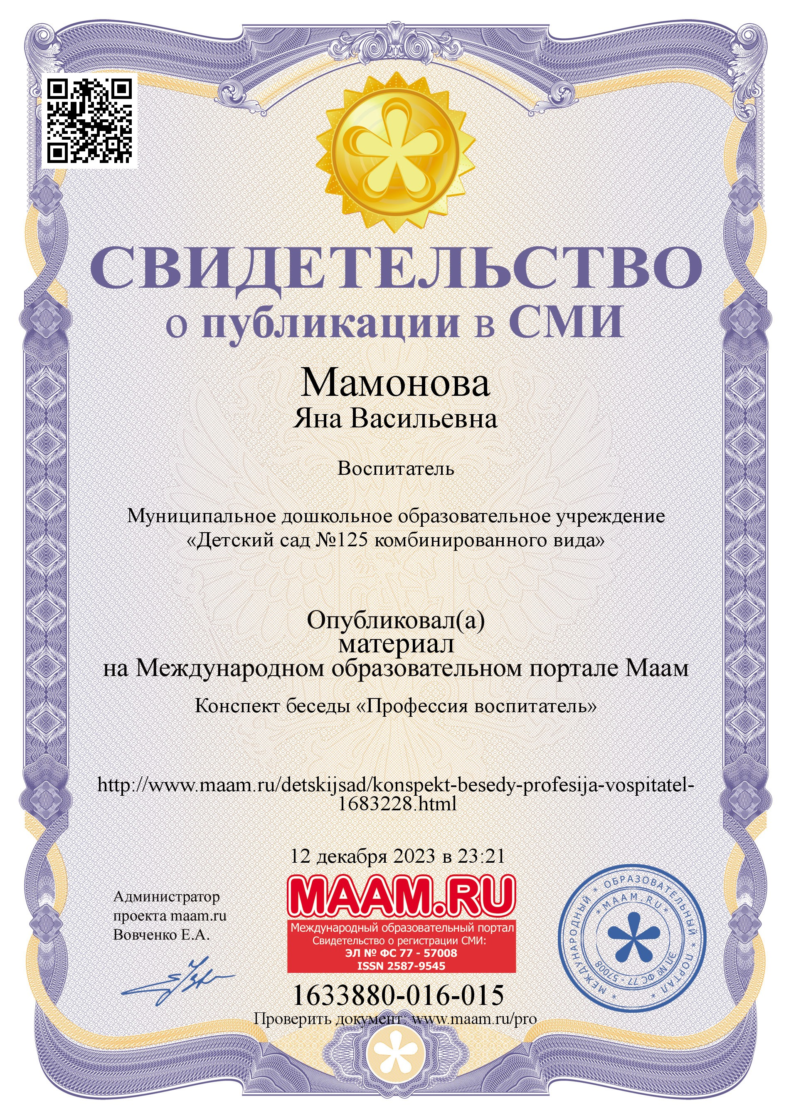
3. Наличие публикаций

Slide 12
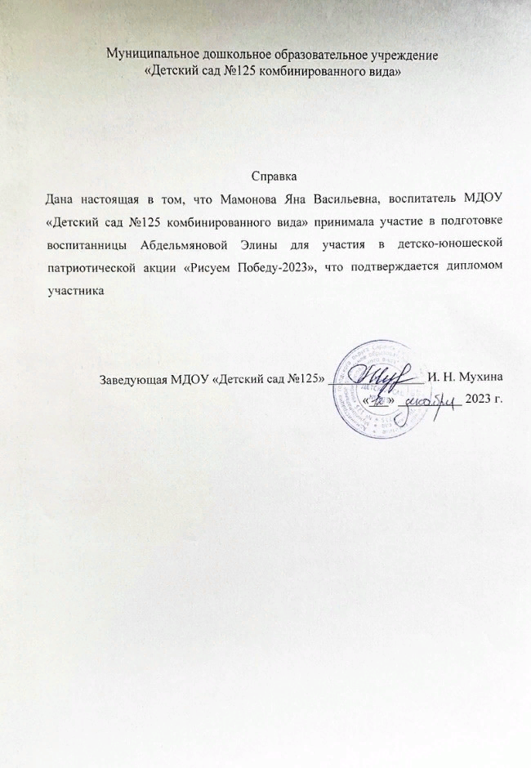
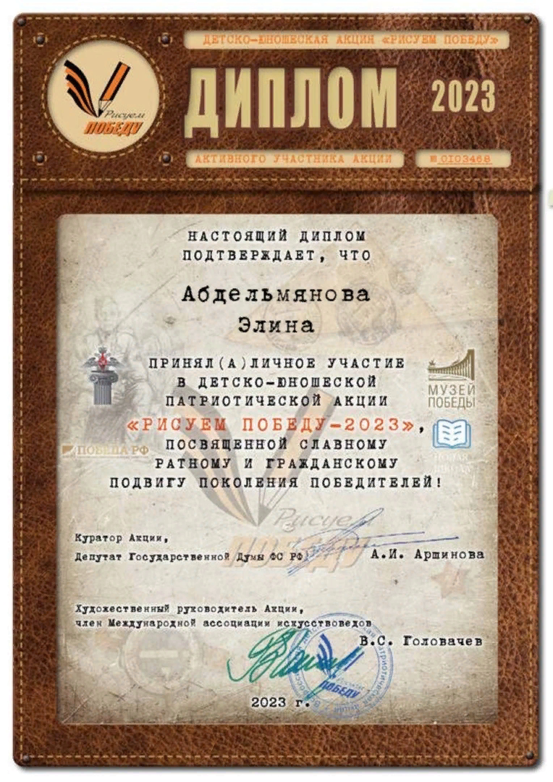
4. Результаты участия воспитанников в конкурсах, выставках, турнирах, соревнованиях, акциях, фестивалях

Slide 13
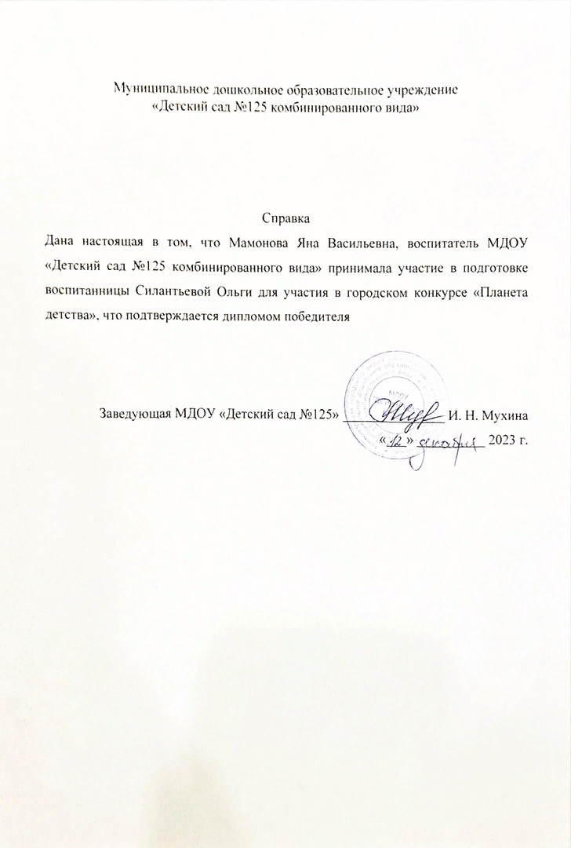

Slide 14
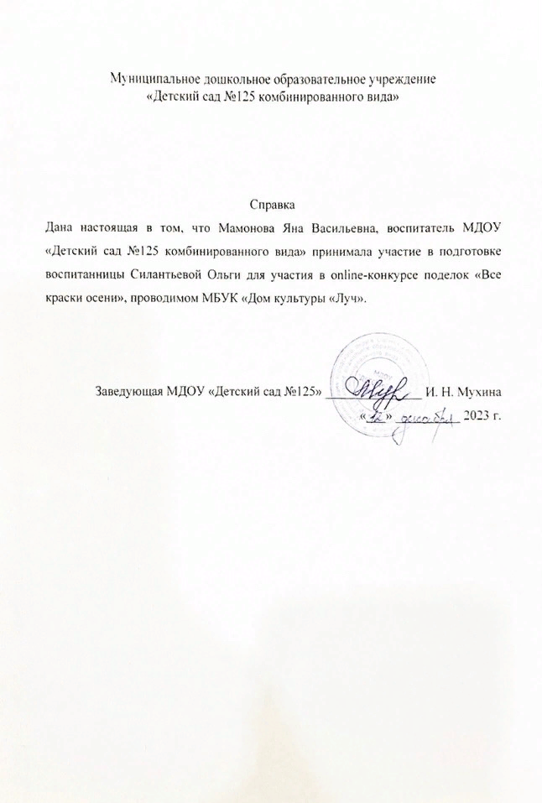

Slide 15
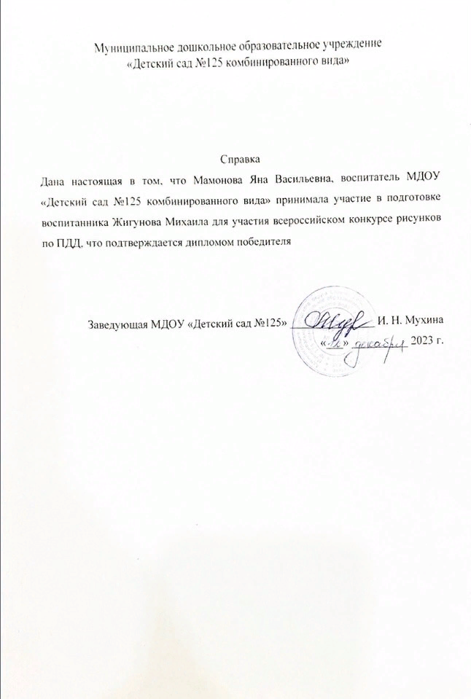

Slide 16
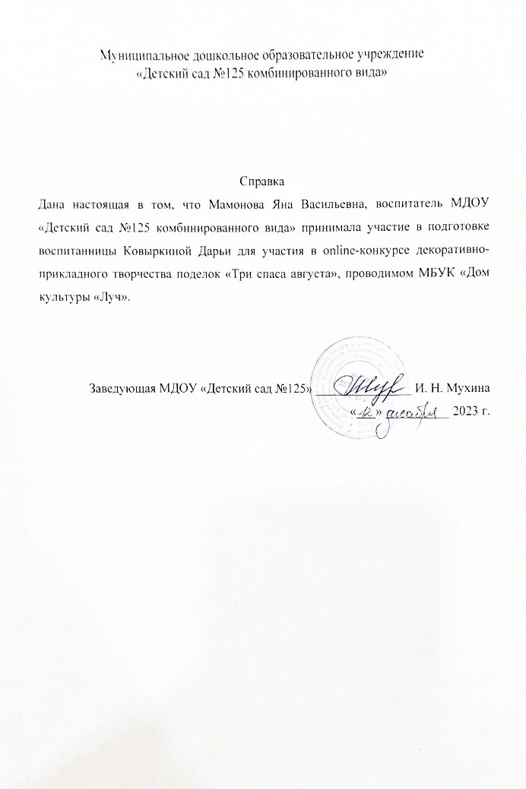

Slide 17
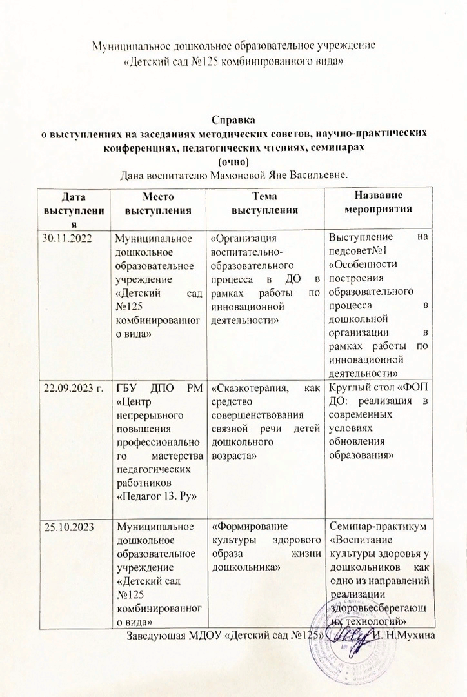
5. Выступления на заседаниях методических советов, научно-практических конференциях, педагогических чтениях, семинарах (очно)

Slide 18
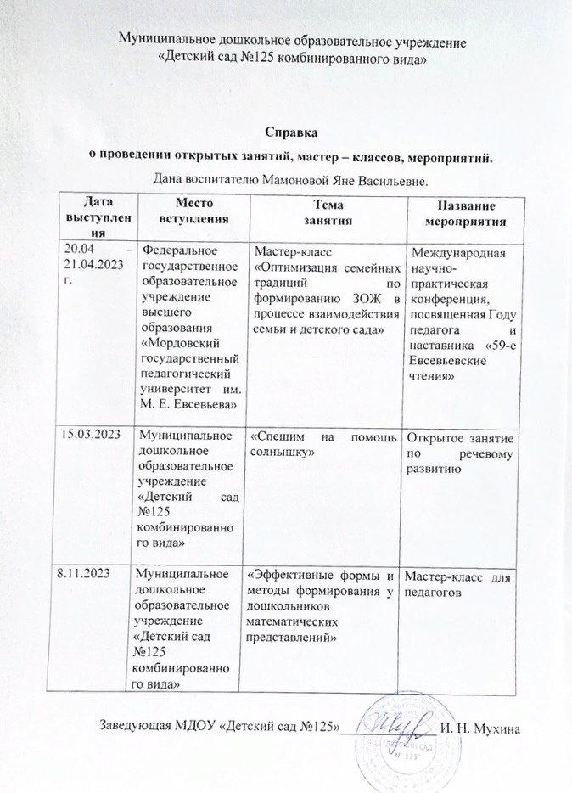
6. Проведение открытых занятий, мастер-классов, мероприятий

Slide 19
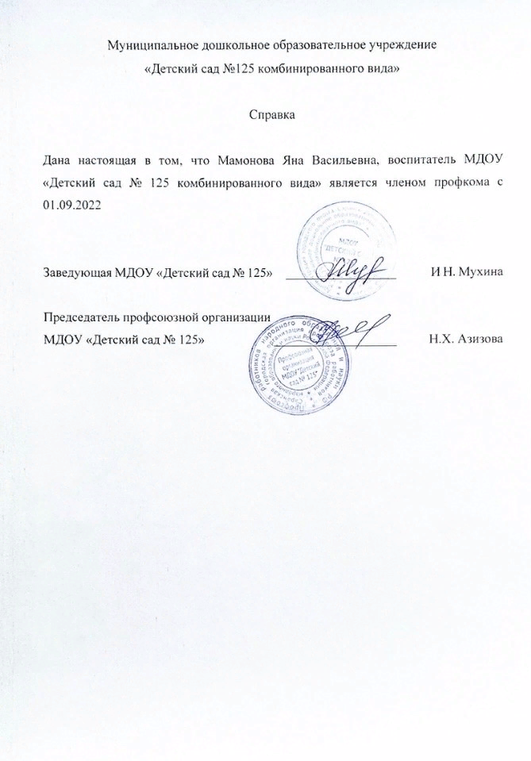
7. Общественно-педагогическая активность педагога: участие в комиссиях, педагогических сообществах, в жюри конкурсов

Slide 20
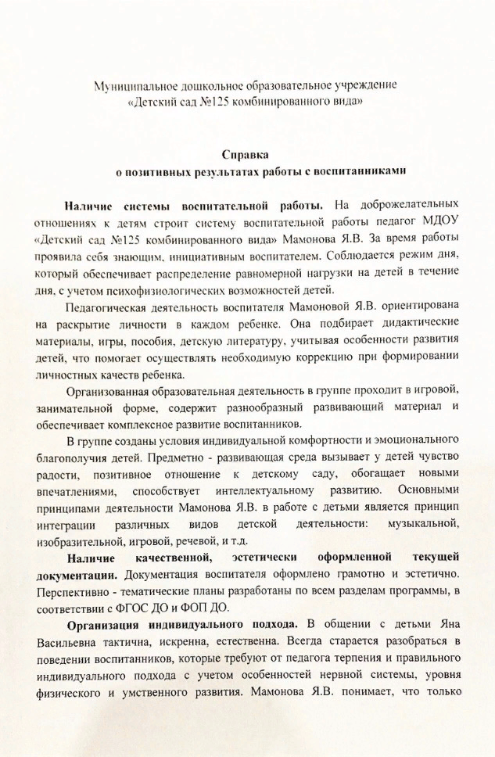
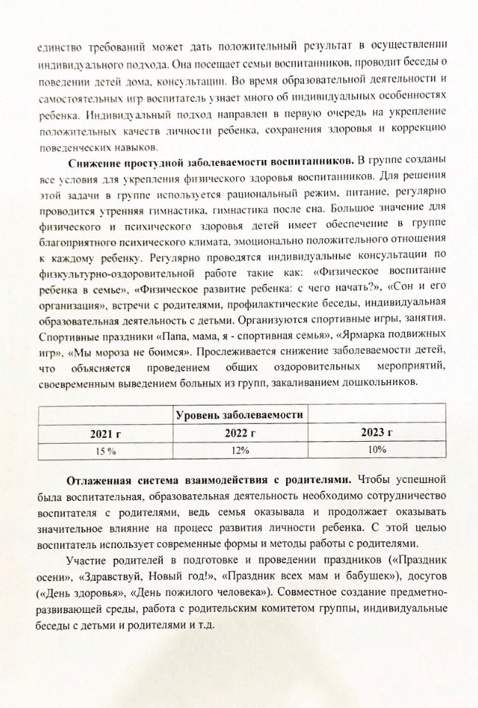
8. Позитивные результаты работы с воспитанниками

Slide 21
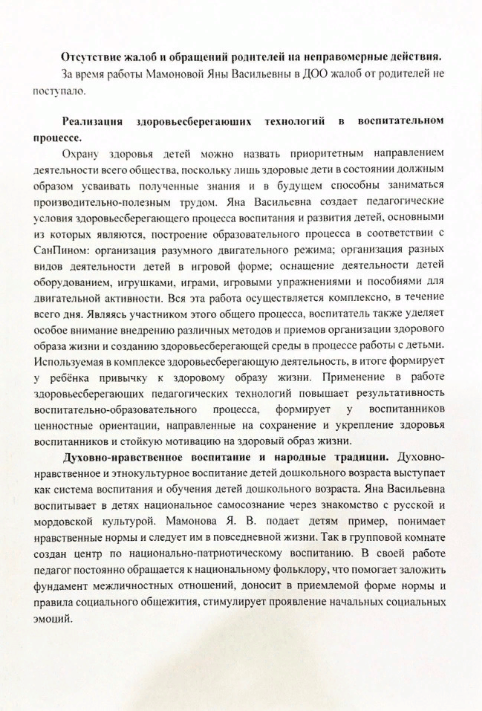
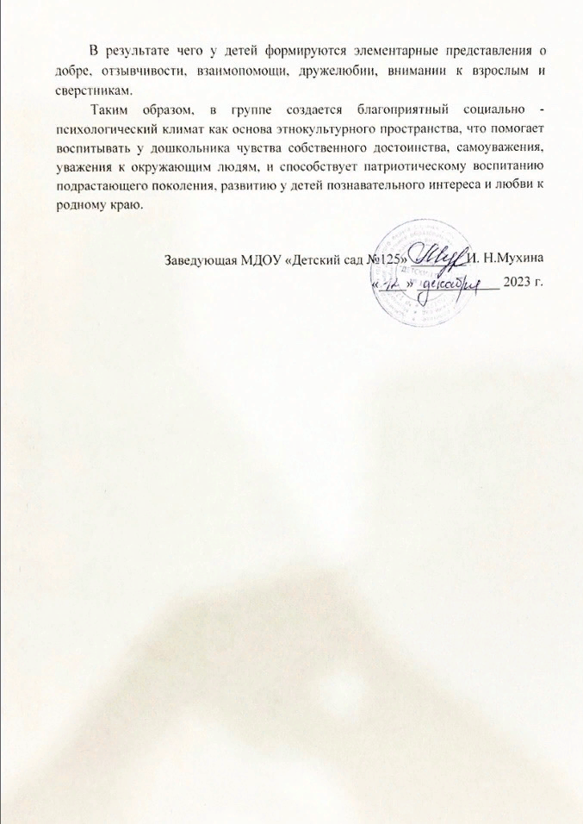

Slide 22
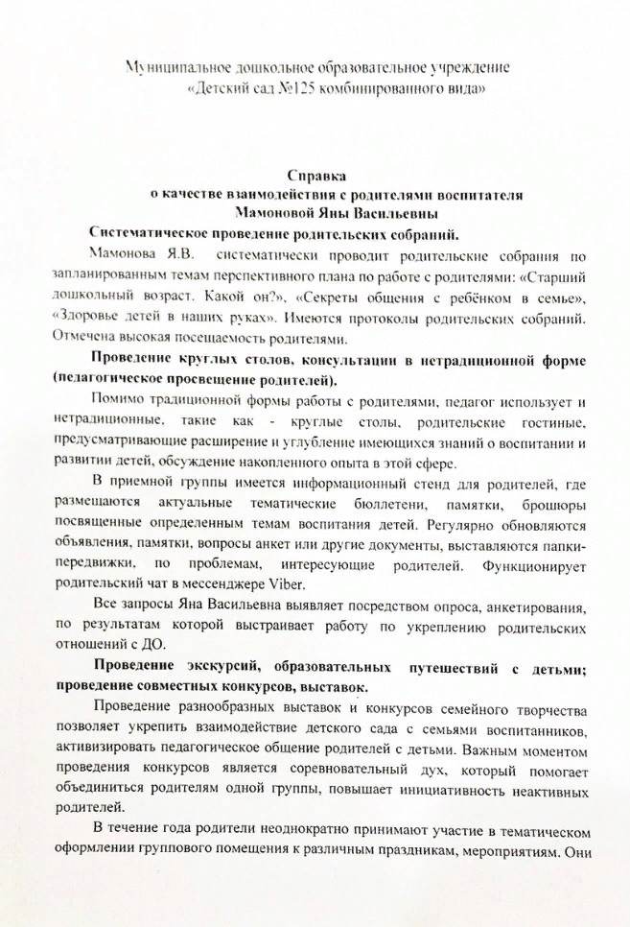
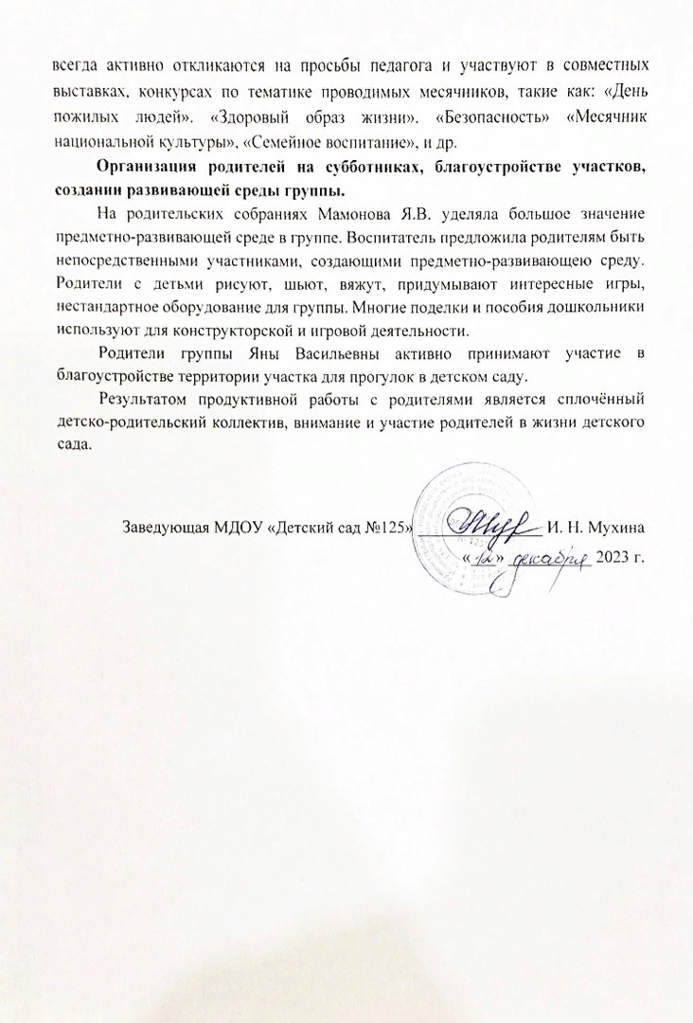
9. Качество взаимодействия с родителями

Slide 23
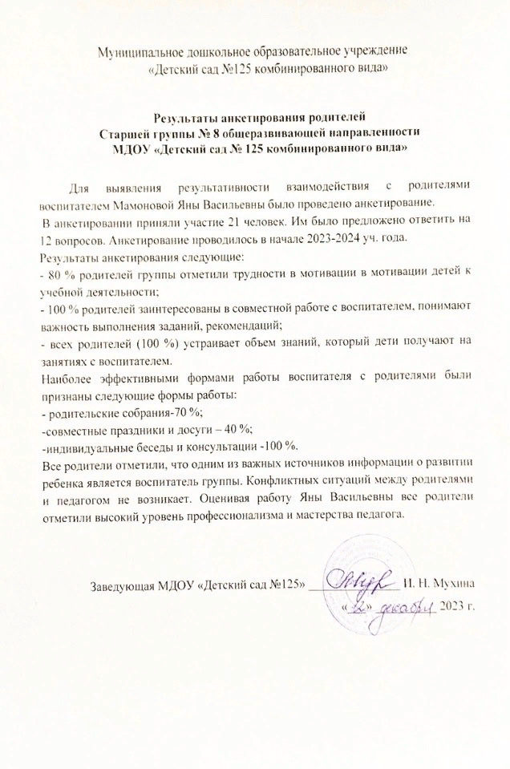

Slide 24
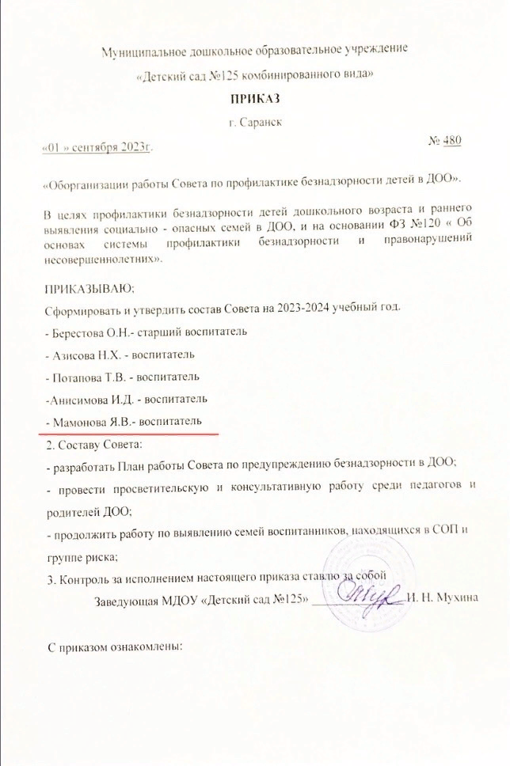
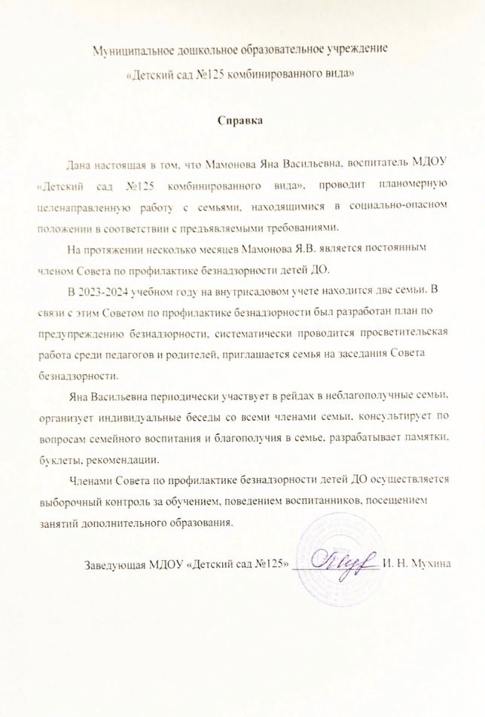
12. Работа с детьми из социально-неблагополучных семей

Slide 25
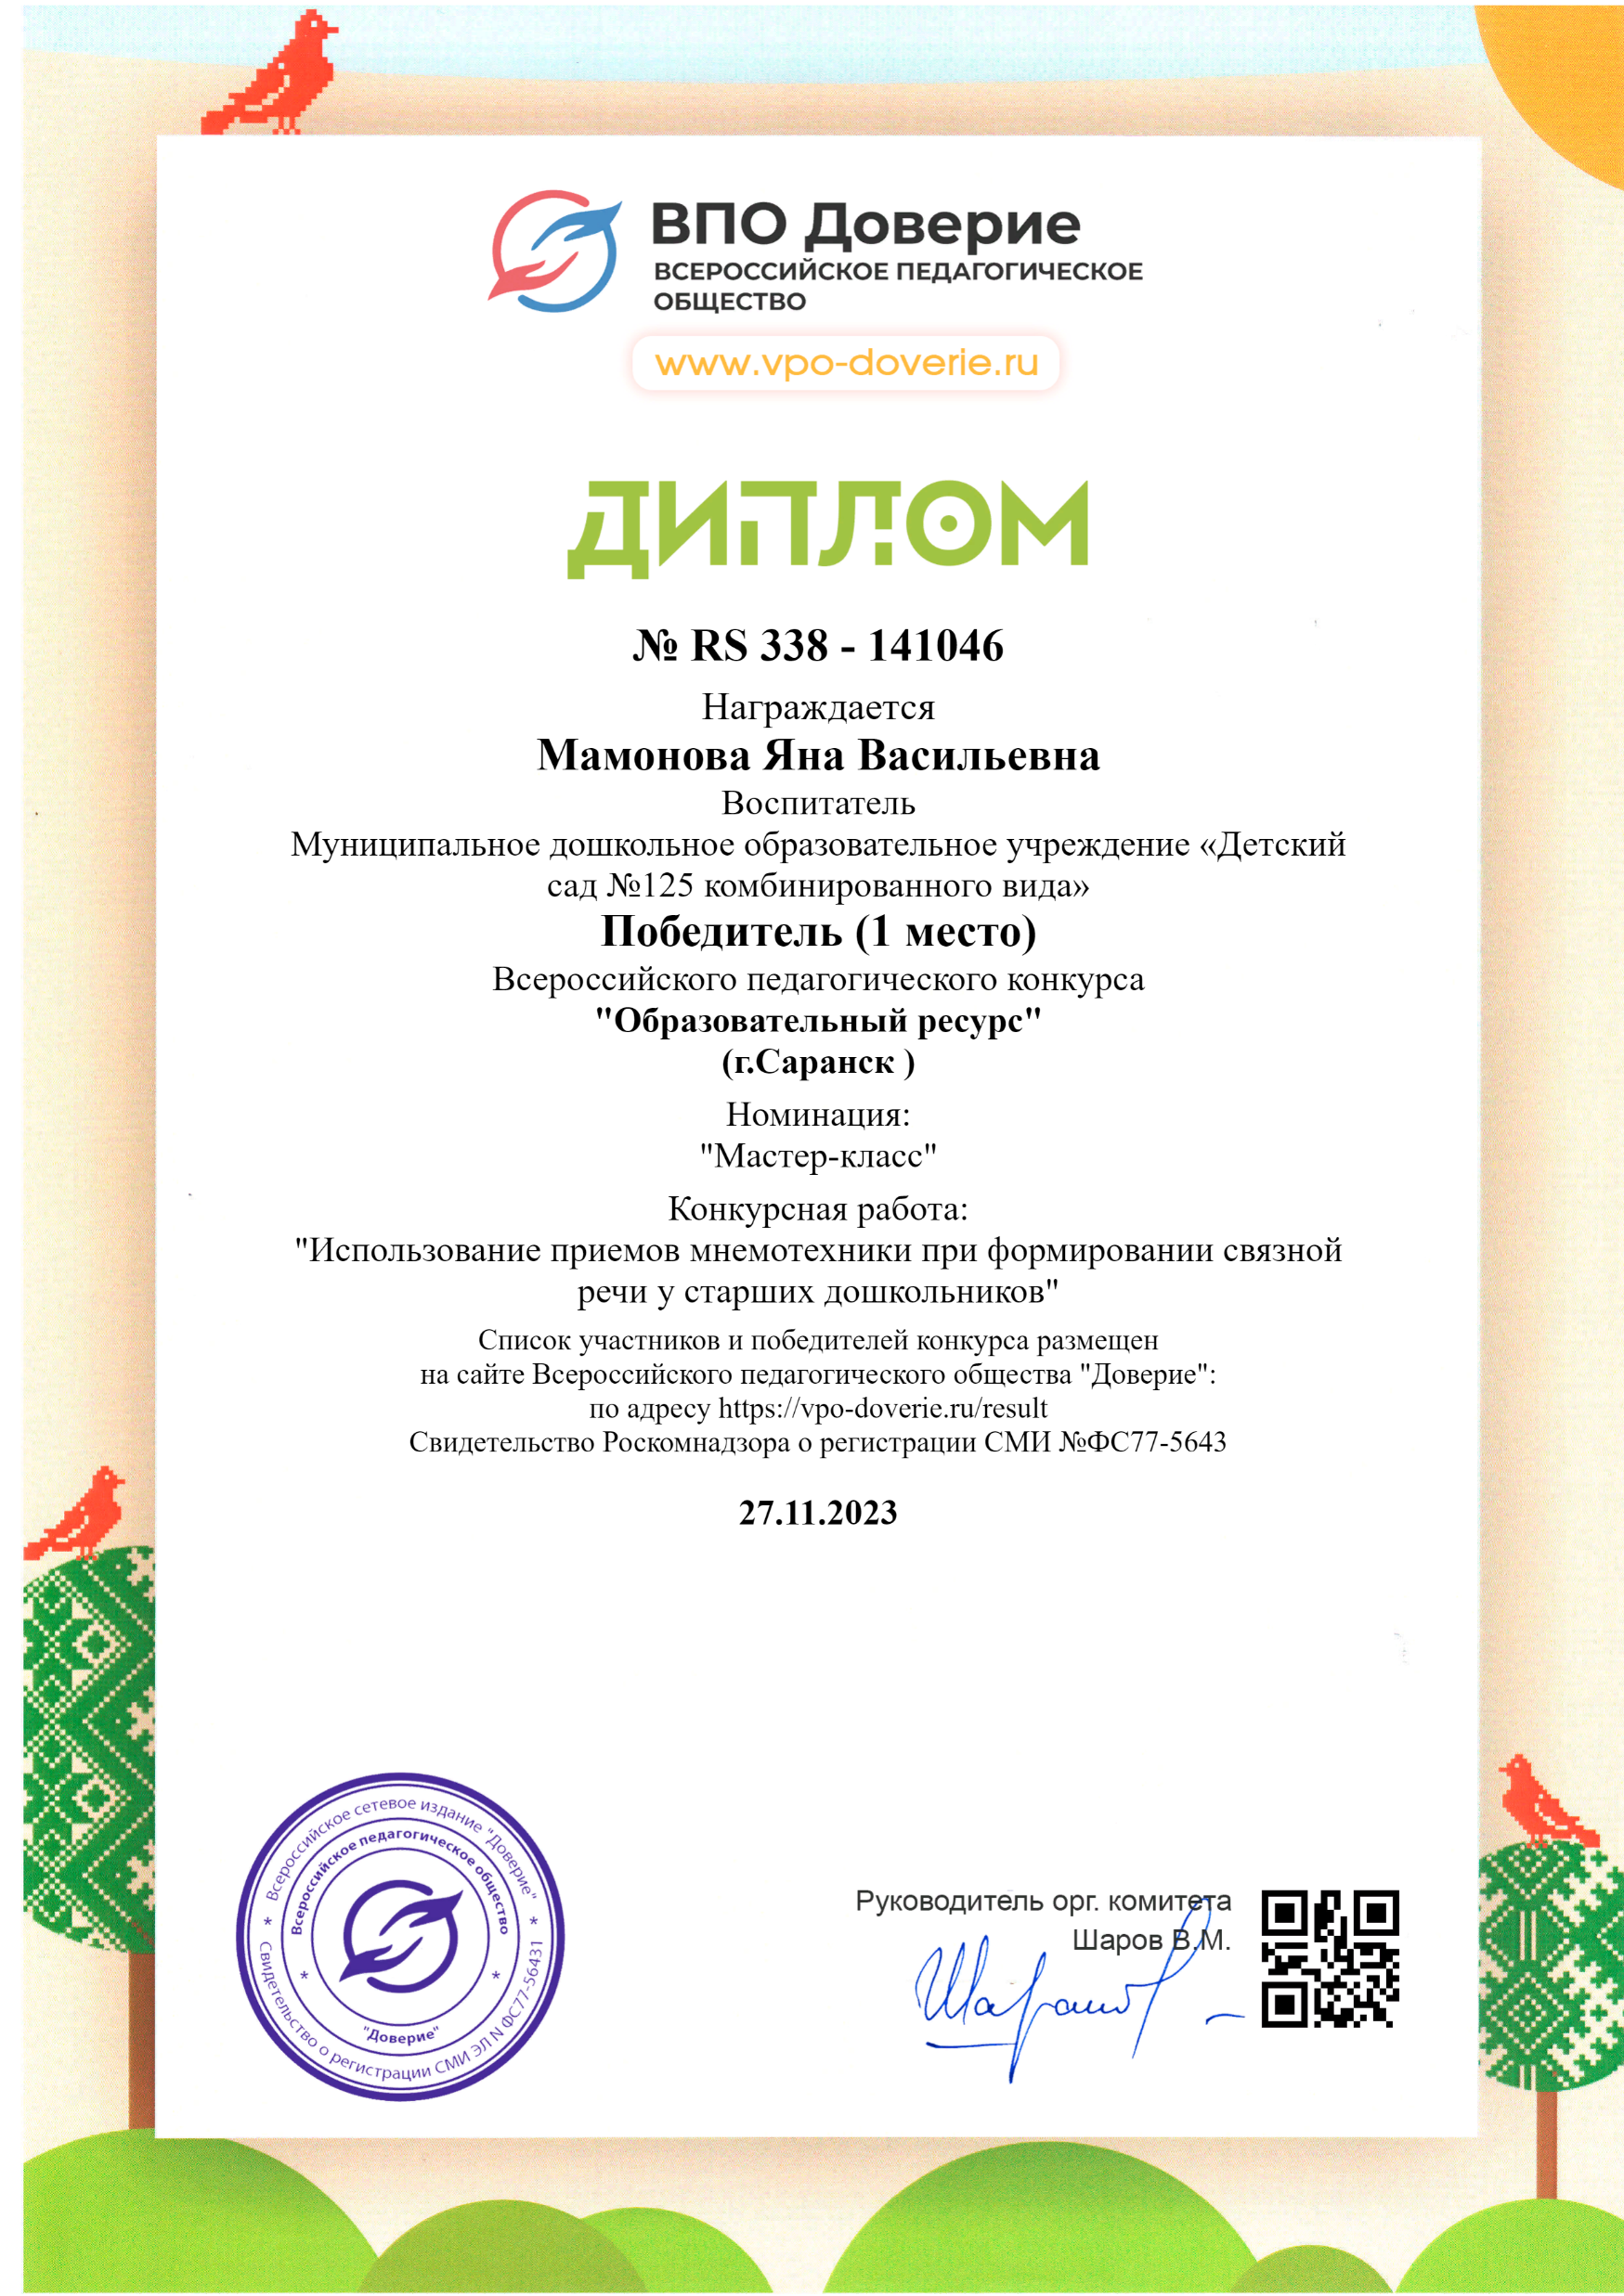
11. Участие педагога в профессиональных конкурсах

Slide 26
12. Награды и поощрения педагога

